Slide 1
信息检索与Web搜索
第6讲 索引压缩
Index compression
授课人：高曙明
*改编自“现代信息检索”网上公开课件（http://ir.ict.ac.cn/~wangbin）

Slide 2
索引压缩
什么是索引压缩？
是指用较少的比特存储原始索引数据
压缩分类：
无损压缩：压缩之后所有原始信息都被保留
有损压缩：压缩之后会丢掉一些信息
2

Slide 3
为什么要压缩?
大规模文档集的索引数据巨大，进行压缩具有以下优点：
减少磁盘空间 (节省开销)
加快从磁盘到内存的数据传输速度 (加快检索速度)
[读压缩数据到内存+在内存中解压]比直接读入未压缩数据要快很多
前提: 解压速度很快
增加内存存储内容 (加快检索速度)
比如，可以尽可能将词典放入内存
3

Slide 4
词项的统计特性分析
N L M T | 文档数目 每篇文档的词条数目 词项数目(= 词类数目) 每个词条的字节数 (含空格和标点) 每个词条的字节数 (不含空格和标点) 每个词项的字节数 无位置信息索引中的倒排记录数目 | 800,000 200 400,000 6 4.5 7.5 100,000,000
样本文档集 Reuters RCV1 原始统计数据
4

Slide 5
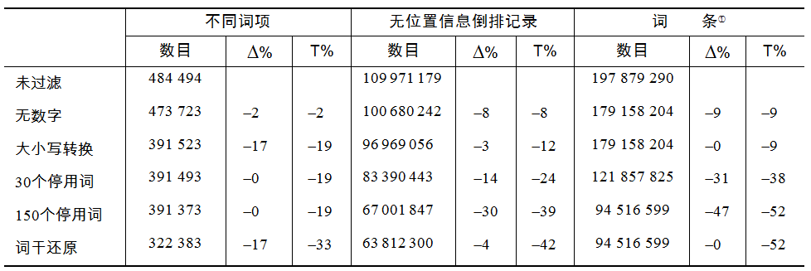
预处理后的统计数据
预处理对词典大小和无位置信息倒排记录数目影响很大！
5

Slide 6
词项数目的估计—Heaps定律
Heaps定律: M = kT^{b}
M 是词汇表大小, T 是文档集的大小(所有词条的个数)
参数k 和b 的一个经典取值是: 30 ≤ k ≤ 100 及 b ≈ 0.5.
Heaps定律在对数空间下是线性的
推论：词汇表大小会随着文档集的大小增长而增长！
6

Slide 7
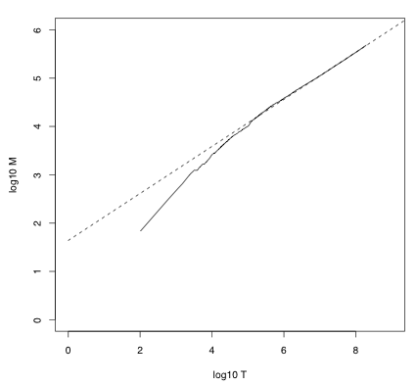
Heaps定律在RCV1上的表现
图中通过最小二乘法拟合出的直线方程为：
log₁₀M =0.49 ∗ log₁₀T + 1.64
即：M = 10^{1.64}T ^{0.49}
k = 10^{1.64} ≈ 44
b = 0.49
7

Slide 8
词项的分布 — Zipf定律
Zipf定律:
cf_{i} 是第 i 常见的词项t_{i}的文档集频率(collection frequency)，即词项t_{i}在所有文档中出现的次数
于是，如果最常见的词项(the)出现cf₁ 次，那么第二常见的词项 (of)出现次数为
第三常见的词项 (and) 出现次数为
另一种表示方式: cf_{i} = ci^{k} 或 log cf_{i} = log c +k log i (k = −1)
8

Slide 9
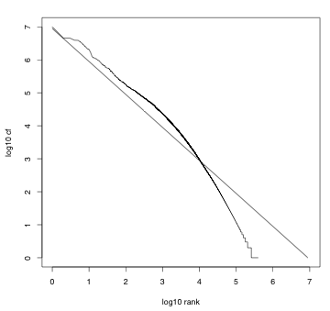
Zipf定律在RCV1上的表现
拟合度不是非常高
但可以发现：
高频词项很少，
低频罕见词项很多
9

Slide 10
词典压缩
进行词典压缩的必要性：
最好能将词典放入内存，以提高查询效率
满足一些特定领域特定应用的需要，如手机、机载计算机上的应用
保证快速启动
与其他应用程序共享资源
10

Slide 11
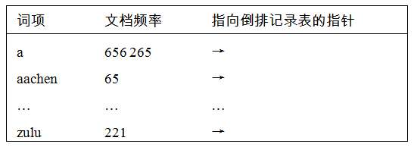
定长数组方式下的词典存储
空间需求： 20 字节 4 字节 4 字节
对Reuters RCV1语料: (20+4+4)*400,000 = 11.2 MB
11

Slide 12
定长方式的不足
英语中每个词项的平均长度为8个字符
因此，对所有词项采用固定的20个字节存储造成空间浪费
即使是长度为1的词项，我们也分配20个字节
不能处理长度大于20字节的词项，如
HYDROCHLOROFLUOROCARBONS
SUPERCALIFRAGILISTICEXPIALIDOCIOUS
理想方案：对每个词项平均只使用8个字节来存储
12

Slide 13
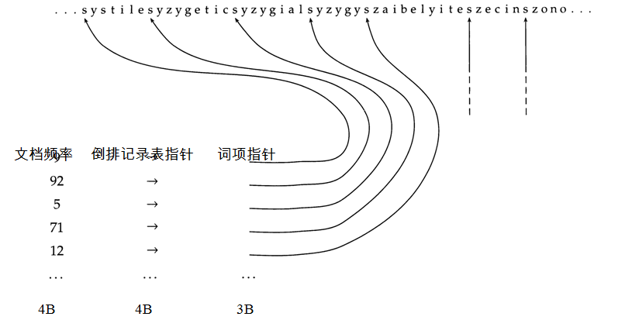
基于单一字符串的压缩方法
将整部词典作为一个字符串存储
每个词项存一个定位指针
两指针之间的字符构成一个词项
13

Slide 14
单一字符串方式下的空间消耗
每个词项的词项频率需要4个字节
每个词项指向倒排记录表的指针需要4个字节
每个词项平均需要8个字节
指向字符串的指针需要3个字节 (8*400000个位置需要log2（8 * 400000） < 24 位来表示)
空间消耗: 400,000 × (4 +4 +3 + 8) = 7.6MB (而定长数组方式需要11.2MB)
14

Slide 15
按块存储的压缩方法
每个块存一个指针
字符串中存词项的长度
以k=4个词项为一块，则每个词项节省12B-7B=5B
整个词典节省0.5MB
将长字符串中的词项进行分组变成大小为k的块（即k个词项为一组）
15

Slide 16
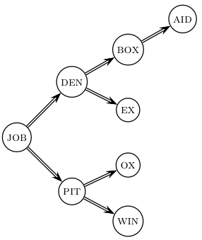
两种方式下的词项查找
二分查找
先二分查找，再线性查找（在块内部）
16

Slide 17
前端编码技术(Front coding)
基本思想：通过省略词项之间公共前缀实现压缩
举例
按块存储压缩后的某个块 (k = 4)
8 a u t o m a t a 8 a u t o m a t e 9 a u t o m a t i c 10 a u t o m a t i o n
⇓
. . . 可以采用前端编码方式继续压缩为：
8 a u t o m a t ∗ a 1 ⋄ e 2 ⋄ i c 3 ⋄ i o n
17

Slide 18
Reuters RCV1词典压缩情况总表
18

Slide 19
倒排记录表压缩
问题分析
主要存储内容：doc ID
需要采用多少位表示 doc ID?
对于Reuters RCV1，可以采用log₂ 800,000 ≈ 19.6 < 20 位来表示每个docID
如何压缩 doc ID 的表示？
19

Slide 20
采用间隔编码的压缩方法
倒排记录表的一个特点：
doc ID_{i+1}=doc ID_{i} +(doc ID_{i+1}- doc ID_{i} )
自第二个记录开始，可以只存储间隔
通常间隔较小（特别是高频词）
显然，对doc ID 采用间隔编码可以压缩空间
20

Slide 21
变长编码
目标
对于 ARACHNOCENTRIC 及其他罕见词项, 对每个间隔仍然使用20比特
对于THE及其他高频词项，每个间隔仅仅使用很少的比特位来编码
为了实现上述目标，需要设计一个变长编码(variable length encoding)
可变长编码对于小间隔采用短编码而对于长间隔采用长编码
21

Slide 22
可变字节(VB)码
基本思想：利用整数个字节对间距编码，字节的数目根据具体的间距确定，一个表中的所有倒排记录作为一字节流存放
举例
被很多商用/研究系统所采用
22

Slide 23
VB 编码算法
将字节的第一位设置为延续位，用于标识间距编码的结束
如果间隔表示少于7比特，那么c 置 1，将间隔编入一个字节的后7位中
否则：将低7位放入当前字节中，并将c 置 0，剩下的位数采用同样的方法进行处理，最后一个字节的c置1（表示结束）
23

Slide 24
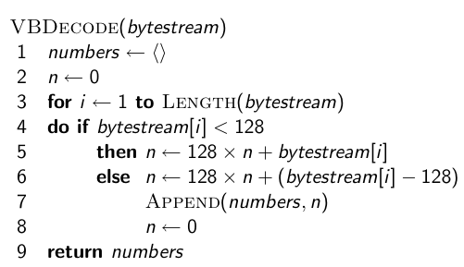
VB编码的解码算法
24

Slide 25
ϒ编码
是一种基于位的变长编码
最简单的位编码：一元码
将 n 表示成 n 个1和最后一个0
比如： 3的一元码是 1110
40的一元码是 11111111111111111111111111111111111111110
70的一元码是：11111111111111111111111111111111111111111111111111111111111111111111110
25

Slide 26
ϒ编码方法
将G 表示成长度(length)和偏移(offset)两部分
偏移对应G的二进制编码，只不过将首部的1去掉
长度部分给出的是偏移的位数
长度部分采用一元编码: 1110
举例: 13的ϒ编码
13 → 1101 → 101 = 偏移
G=13 (偏移为 101), 长度部分为 3
13的整个ϒ编码是1110101
26

Slide 27
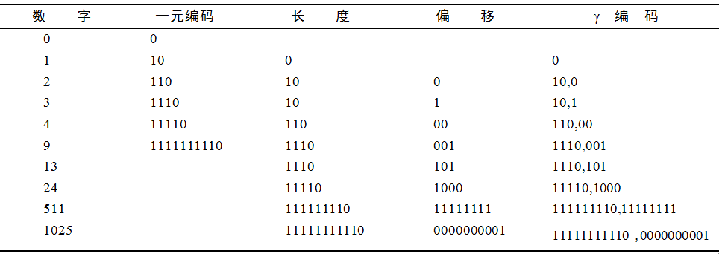
ϒ编码的例子
27

Slide 28
ϒ编码的长度
偏移部分是 ⌊log₂ G⌋ 比特位
长度部分需要 ⌊log₂ G⌋ + 1 比特位
因此，全部编码需要2⌊log₂ G⌋ + 1比特位
ϒ 编码的长度均是奇数
ϒ 编码在最优编码长度的2倍左右
28

Slide 29
ϒ 编码的性质
ϒ 编码是前缀无关的，从而保证了解码的唯一性。
编码在最优编码的2或3倍之内
上述结果并不依赖于间隔的分布，是通用性(universal)编码
ϒ 编码是无参数编码，不需要通过拟合得到参数
29

Slide 30
ϒ 编码的对齐问题
机器通常有字边界 – 8, 16, 32 位
按照位进行压缩或其他处理可能会较慢
可变字节码通常按字边界对齐，因此可能效率更高
除去效率高之外，可变字节码虽然额外增加了一点点开销，但是在概念上也要简单很多
30

Slide 31
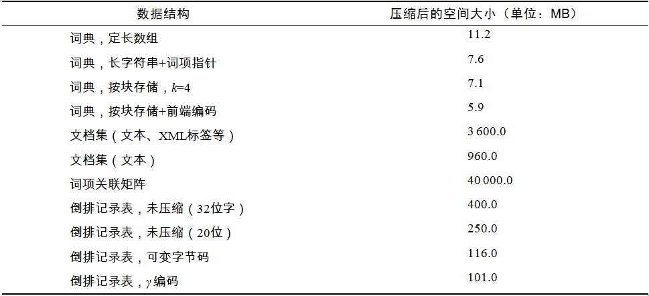
Reuters RCV1索引压缩总表
31

Slide 32
参考资料
《信息检索导论》第5章
http://ifnlp.org/ir
有关字对齐二元编码的原文Anh and Moffat (2005); 及 Anh and Moffat (2006a)
有关可变字节码的原文Scholer, Williams, Yiannis and Zobel (2002)
更多的有关压缩 (包括位置和频率信息的压缩)的细节参考Zobel and Moffat (2006)
32

Slide 33
课后作业
见课程网页:
http://www.cad.zju.edu.cn/home/smgao/IR

